Slide 1
«ЕСЛИ ЧЕЛОВЕК ХОРОШО ЗНАЕТ СЕБЯ, ОН УЖЕ МУДРЫЙ» а. СЕНТ-ЭКЗЮПЕРИ
Подготовила:
Басинская Вера Леонидовна

Slide 2
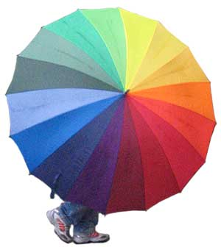
"Спектрокарты" - новая проективная методика с использованием фотогрАФИЙ.
Фотография –
«зеркало памяти», «сообщение без слов»,
«следы сознания на бумаге»

Slide 3
Тип Темперамента Инструкция: Ответьте «да» или «нет» на следующие 57 вопросов.
1. Вы часто испытываете тягу к новым впечатлениям?
2.Часто ли вы нуждаетесь в друзьях, которые вас понимают могут ободрить или утешить?
3. Вы человек беспечный?
4. Правда ли, что вам очень трудно отвечать «нет»?
5. Задумываетесь ли вы перед тем, как что-нибудь предпринять?

Slide 4
Тип Темперамента Инструкция: Ответьте «да» или «нет» на следующие 57 вопросов.
6. Всегда ли вы сдерживаете свои обещания, не считаясь с тем, что вам это не выгодно?
7.Часто ли у вас бывают спады и подъемы настроения?
8. Обычно вы говорите и действуете быстро, не раздумывая?
9. Часто ли вы чувствуете себя несчастным без достаточных на то причин?
10. Сделали бы вы все, что угодно на спор?

Slide 5
Тип Темперамента Инструкция: Ответьте «да» или «нет» на следующие 57 вопросов.
11. Возникает ли у вас чувство смущения, когда вы хотите заговорить с симпатичным незнакомым человеком противоположного пола?
12. Бывает ли, что вы выходите из себя, злитесь?
13. Часто ли вы действуете под влиянием минутного настроения?
14. Часто ли вы беспокоитесь из-за того, что сделали что-то такое, чего не следовало.

Slide 6
Тип Темперамента Инструкция: Ответьте «да» или «нет» на следующие 57 вопросов.
15. Предпочитаете ли вы обычно книги встречам с людьми?
16. Легко ли вас обидеть?
17. Любите ли вы бывать в компаниях?
18. Бывают ли у вас мысли, которые вы хотели бы скрыть от других?
19. Верно ли, что иногда вы полны энергии так, что все горит в руках, а иногда совсем вялы?
20. Часто ли вы мечтаете?

Slide 7
Тип Темперамента Инструкция: Ответьте «да» или «нет» на следующие 57 вопросов.
21. Предпочитаете ли вы иметь друзей поменьше, но особенно близких вам?
22. Когда на вас кричат - отвечаете тем же?
23. Часто ли вас беспокоит чувство вины?
24. Все ваши привычки хороши и желательны?
25. Способны ли вы дать волю чувствам и вовсю повеселиться в компании?
26. Считаете ли вы себя человеком возбудимым и чувствительным?

Slide 8
Тип Темперамента Инструкция: Ответьте «да» или «нет» на следующие 57 вопросов.
27. Считают ли вас человеком живым и веселым?
28. Часто ли вы сделав важное дело, испытываете чувство, что могли бы сделать его лучше?
29. Вы больше молчите, когда находитесь в обществе других людей?
30. Вы иногда сплетничаете?
31. Бывает ли, что вам не спится из-за того, что разные мысли лезут в голову?

Slide 9
Тип Темперамента Инструкция: Ответьте «да» или «нет» на следующие 57 вопросов.
32.Если вы хотите узнать о чем-нибудь, то вы предпочитаете об этом прочитать в книге, нежели спросить?
33.Бывют ли у вас приступы сердцебиения?
34. Нравится ли вам работа требующая постоянного внимания?
35. Бывает ли, что вас «бросает в дрожь»?
36. Вы всегда бы платили за провоз багажа на транспорте, если бы не опасались проверки?

Slide 10
Тип Темперамента Инструкция: Ответьте «да» или «нет» на следующие 57 вопросов.
37. Вам неприятно находиться в компании, где подшучивают друг над другом?
38. Раздражительны ли вы?
39.Нравится ли вам работа, которая требует быстроты действий?
40. Волнуетесь ли вы по поводу неприятных событий, которые могли бы произойти?
41.Вы ходите медленно и неторопливо?
42. Часто ли вам снятся кошмары?

Slide 11
Тип Темперамента Инструкция: Ответьте «да» или «нет» на следующие 57 вопросов.
43. Вы когда-нибудь опаздывали на работу или свидание?
44. Верно, что вы так любите поговорить, что не упустите случай, побеседовать с незнакомым человеком?
45. Беспокоят ли вас какие-нибудь боли?
46. Вы чувствовали бы себя очень несчастным человеком, если бы длительное время были лишены широкого общения с людьми?

Slide 12
Тип Темперамента Инструкция: Ответьте «да» или «нет» на следующие 57 вопросов.
47. Можете ли вы назвать себя нервным человеком?
48. Есть ли среди ваших знакомых люди, которые вам явно не нравятся?
49. Легко ли вы обижаетесь, когда люди указывают на ваши ошибки в работе или на ваши личные промахи?
50. Можете ли вы сказать, что вы уверенный в себе человек?
51. Страдаете ли вы от бессонницы?

Slide 13
Тип Темперамента Инструкция: Ответьте «да» или «нет» на следующие 57 вопросов.
52.Беспокоит ли вас чувство, что вы хуже других?
53. Легко ли вам внести оживление в довольно скучную компанию?
54.Бывает ли, что вы говорите о вещах в которых не разбираетесь?
55. Беспокоитесь ли вы о своем здоровье?
56. Вы любите подшучивать над другими?
57. Вы считаете, что трудно получить настоящее удовольствие от вечеринки?

Slide 14
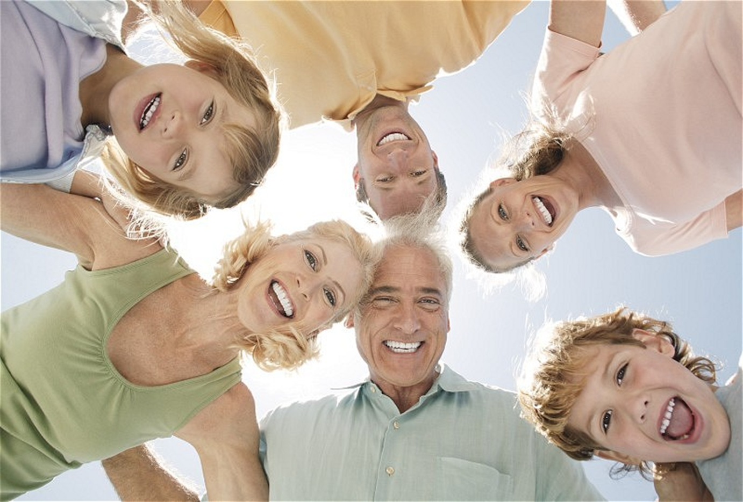
УПРАЖНЕНИЕ «Я ТОЖЕ»

Slide 15
УПРАЖНЕНИЕ «СЛУШАЮ и СЛЫШУ»

Slide 16
АССАМБЛЯЖ НА ТЕМУ: «я И МОЯ ПРОФЕССИЯ»
Ассамбляж (фр. assemblage — соединение,
сборка, монтаж).
Термин был введен в 1953 г. Жаном Дюбюффе для обозначения своей серии литографий, созданных на основе коллажей из бумаги.
Ассамбляж (искусство)— техника визуального искусства, родственная коллажу.
Вид произведения современного искусства,
или артефакт, представляющий собой
трехмерную композицию.
Ассамбляж - разновидность "искусства
объекта".

Slide 17
СТРАТЕГИЯ ПОВЕДЕНИЯ В КОНФЛИКТЕ
Вам предлагается 15 утверждений.
Каждый пункт тестовой методики оцените
следующим образом:
«совсем не согласен» – 1 балл
«не согласен» – 2 балла
«скорее согласен» – 3 балла
«согласен» - 4 балла
«полностью согласен» - 5 баллов

Slide 18
СТРАТЕГИЯ ПОВЕДЕНИЯ В КОНФЛИКТЕ
1. Я человек принципиальный и никогда не меняю своей позиции.
2. Мне сложно отстаивать свою позицию, даже если я точно знаю, что прав.
3. Трачу много времени на поиски общих точек соприкосновения.
4. Для меня важнее сохранить хорошие отношения, даже если приходится жертвовать своими интересами.
5. Я отзываюсь на предложения других, но сам не склонен проявлять инициативу.

Slide 19
СТРАТЕГИЯ ПОВЕДЕНИЯ В КОНФЛИКТЕ
6. Из любого конфликта я выхожу победителем.
7. Я избегаю напряженных ситуаций, хотя дело от этого может пострадать.
8. Пересматриваю свою точку зрения, чувствовав в ходе обсуждения свою неправоту.
9. Много времени я уделяю проблемам других и часто забываю о себе.
10. Я легко соглашаюсь уступить, если другой поступает также.

Slide 20
СТРАТЕГИЯ ПОВЕДЕНИЯ В КОНФЛИКТЕ
11. Продолжаю спор до тех пор, пока собеседник не вынужден будет принять мою точку зрения.
12. Я добиваюсь эффективных результатов, когда работаю под руководством более опытного партнера.
13. С удовольствием проявляю инициативу в примирении сторон.
14. Если это сделает другого счастливым, даю ему возможность настоять на своем.
15. Я соглашаюсь на первое условие, которое ведет к урегулированию проблемы.

Slide 21
совместный коллаж НА ТЕМУ: «ДОУ ДЛЯ меня»
Коллаж (от фр. collage — приклеивание) — технический приём заключающийся в создании живописных или графических произведений путём наклеивания на какую-либо основу предметов и материалов.
Коллаж используется главным образом для получения эффекта неожиданности от сочетания разнородных материалов, а также ради эмоциональной насыщенности и остроты произведения.

Slide 22
УСПЕХОВ В РАБОТЕ !!!

